Slide 1


Slide 2


Slide 3
Игра «Крестики-нолики»
1.Раздел науки о языке, в котором изучаются словосочетание и предложение, называется фонетика.
2.По цели высказывания предложения бывают повествовательные, вопросительные и побудительные.
3.Обстоятельство - это главный член предложения.
4.Односоставные предложения-предложения с одним главным членом
5.По эмоциональной окраске предложения бывают восклицательные и повествовательные.
6. Грамматическая основа предложения - это подлежащее и сказуемое
7.Дополнение – второстепенный член предложения.

Slide 4
Ключ
1 | 2 | 3 | 4 | 5 | 6 | 7
0 | х | 0 | х | 0 | х | х

Slide 5

«Слово! Великое русское слово. Как много в нем оттенков, как много красок и глубины! Просто необходимо, чтобы это наше богатство русских «цветных слов» оберегали умные и чуткие люди».
М.Ладур

Slide 6
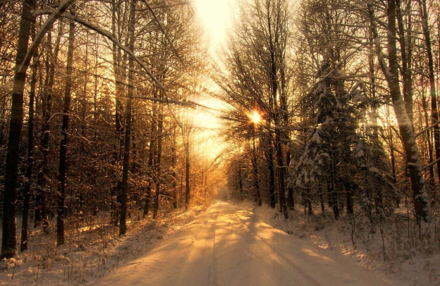
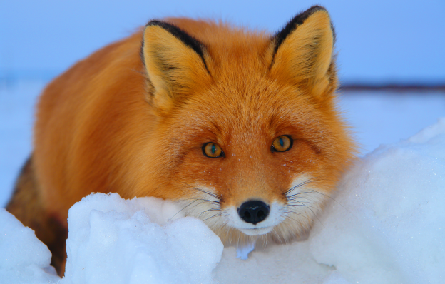





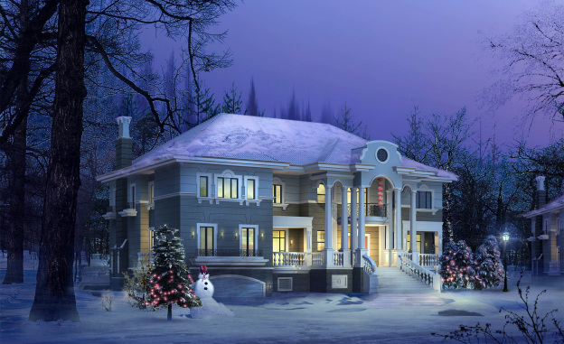
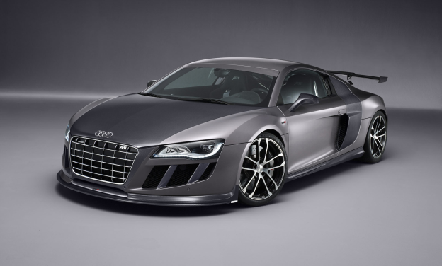
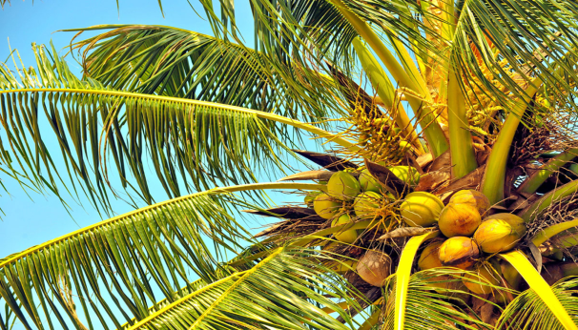

КРОССЕНС

Slide 7
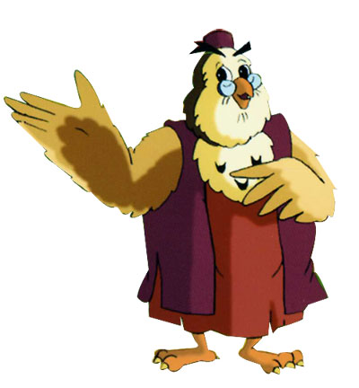
Семнадцатое января.
Классная работа.
Определение.
Цели урока:
Что обозначает определение?
Какой частью речи выражается?
Какова его роль в предложении?

Slide 8
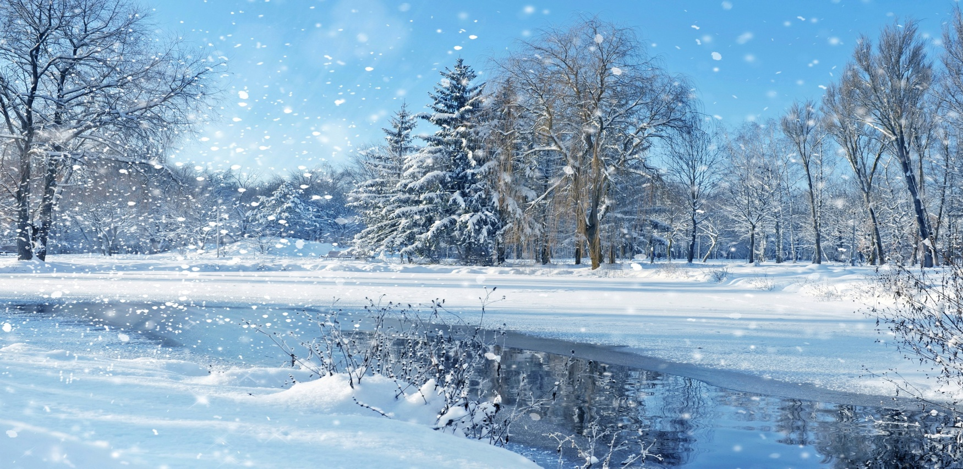
Вот уже и русская красавица зима пришла. На улице трескучий мороз. Лес стоит сонный.

Slide 9


Slide 10
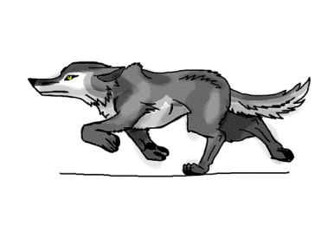
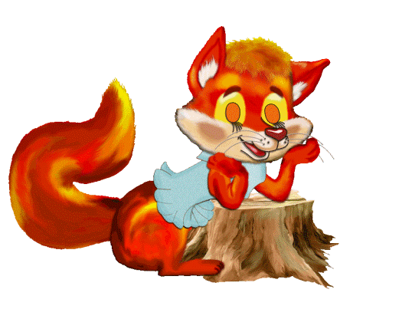


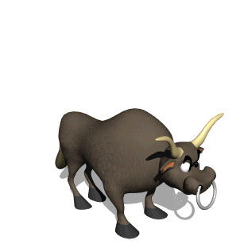

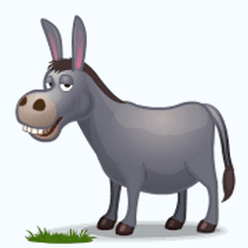
ФИЗКУЛЬТМИНУТКА.
Голодный как …
Хитрая как …
Трусливый как …
Здоровый как …
Надутый как …
Упрямый как …

Slide 11

Лингвистическая лаборатория
Работа в группах

Slide 12
КРОССЕНС

Slide 13

Рефлексия
– Какую цель вы поставили в начале урока?
– Вы достигли поставленной цели?
– Были ли у вас затруднения? Какие?
– Как бы оценили свою работу?

Slide 14
Домашнее задание( на выбор)
Для всех обучающихся: Составить связный рассказ об определении или написать сочинение-миниатюру на тему «Зима», используя эпитеты. Индивидуальное задание для обучающихся, имеющих повышенную мотивацию к учению –написать рассказ (синквейн, стихотворение, сказку) о второстепенных членах предложения

